Slide 1

PROPOSAL DISERTASI
Peningkatan Akurasi dan Skalabilitas Neural Decoding
Menggunakan Model Machine Learning Lanjut
pada Ekosistem BCI
Tinjauan Sistematis Transisi Arsitektur Transformer → State-Space Models (Mamba/S4)
Rolly Maulana Awangga NIM 303012510004
Program Doktor — Universitas Telkom
rollymaulanaa@student.telkomuniversity.ac.id
Dipresentasikan: Juni 2026

Slide 2
LATAR BELAKANG
2
Konteks: Neural Decoding pada Brain–Computer Interface
Brain–Computer Interface (BCI) menerjemahkan sinyal saraf (EEG, fMRI, ECoG, intracortical spiking) menjadi perintah kontrol. Inti sistemnya adalah neural decoder — model machine learning yang memetakan aktivitas otak ke niat pengguna.
⚡ Akurasi
⏱️ Latensi Real-time
📈 Skalabilitas
Deep learning (CNN, RNN, Transformer) telah mendongkrak akurasi dekoding secara signifikan dalam dekade terakhir.
BCI closed-loop & neuro-prostetik menuntut inferensi seketika (<10 ms) di perangkat edge berdaya rendah.
Sekuens sinyal saraf sangat panjang; biaya komputasi model harus tumbuh efisien, bukan kuadratik.
Tensi utama bidang ini: memaksimalkan akurasi dekoding sekaligus menekan biaya komputasi & latensi agar BCI dapat dipakai nyata di perangkat implan/edge.
Pertanyaannya: arsitektur ML mana yang paling 'mangkus' untuk ekosistem BCI generasi berikutnya?
Proposal Disertasi · Neural Decoding BCI berbasis State-Space Models
Rolly M. Awangga · Tel-U

Slide 3
MASALAH
3
Bottleneck Transformer & Munculnya State-Space Models
ARSITEKTUR SAAT INI: TRANSFORMER
PERGESERAN: STATE-SPACE MODELS (MAMBA/S4)
● Akurasi superior pada dekoding BCI — sudah menjadi standar de-facto.
● Mekanisme atensi berkompleksitas KUADRATIK O(n²) terhadap panjang sekuens.
● Boros memori & daya → sulit ditanam pada implan / edge device.
● Gagal memenuhi target latensi <10 ms untuk closed-loop real-time.
● Kompleksitas LINEAR O(n) terhadap panjang sekuens.
● Hemat memori, mendukung paralelisasi layaknya konvolusi.
● Klaim latensi inferensi real-time turun tajam (mis. POSSM).
● Mewarisi akurasi Transformer tanpa beban komputasi kuadratik.
Motivasi: Sejak S4 (2021) dan Mamba (2023), literatur deep-learning BCI bergeser cepat ke SSM — namun bukti efektivitasnya masih terfragmentasi dan belum disintesis.
Proposal Disertasi · Neural Decoding BCI berbasis State-Space Models
Rolly M. Awangga · Tel-U

Slide 4
KESENJANGAN PENELITIAN
4
Research Gap — Fragmentasi Literatur (Tipe A)
GAP TIPE A · FRAGMENTASI
Implementasi SSM/Mamba untuk neural decoding tersebar pada modalitas spesifik (spiking NHP, EEG, fMRI) tanpa sintesis sistematis mengenai rasio trade-off antara efisiensi komputasi riil (latensi <10 ms) dan akurasi generalisasi lintas task BCI.
EEGMamba
POSSM
Energy-Guided Mamba
SINTESIS SISTEMATIS
(belum ada — kontribusi riset ini)
modalitas: EEG
modalitas: Spiking NHP
modalitas: Topologi/EEG
Bukti urgensi: Arsitektur hibrida POSSM (Transformer–Mamba) mengklaim penurunan tajam waktu inferensi real-time, dan implementasi seperti 'Energy-Guided Brain Topology Mamba' (2025) menunjukkan tren berkembang pesat namun kelemahannya belum pernah disintesis.
Proposal Disertasi · Neural Decoding BCI berbasis State-Space Models
Rolly M. Awangga · Tel-U

Slide 5
POSISI TERHADAP LITERATUR
5
Tinjauan Terdahulu & Klaim Kebaruan
Tinjauan
Cakupan
Keterbatasan (Gap)
Selisih
MDPI (2025)
Tren & limitasi riset BCI berbasis Transformer
Stagnan di dalam framework Transformer; tak menyinggung transisi ke SSM/Mamba
BEDA FRAMEWORK
IntechOpen (2026)
Biosensing → AI-powered decoding (multimodal)
Cakupan terlalu luas; gagal mengagregasi efisiensi inferensi level mikro (SSM)
BEDA FOKUS
The Innovation (2026)
Generative AI untuk dekoding BCI
Fiksasi pada akurasi rekonstruksi (software); abai pada arsitektur boros daya di edge
BEDA METODE
KEBARUAN: Belum ada systematic review yang khusus mensintesis arsitektur SSM/Mamba untuk neural decoding BCI. Riset ini menjadi tinjauan sistematis komprehensif pertama pada irisan tersebut.
Proposal Disertasi · Neural Decoding BCI berbasis State-Space Models
Rolly M. Awangga · Tel-U

Slide 6
PERTANYAAN PENELITIAN
6
Research Questions (1 Primary + 3 Secondary)
RQ1
PRIMARY
RQ2
SECONDARY
Sejauh mana arsitektur SSM (Mamba & hibrida) mencapai efisiensi 'mangkus' (latensi <10 ms) tanpa mengorbankan akurasi generalisasi lintas modalitas, dibanding arsitektur sebelumnya?
Bagaimana variasi performa akurasi model Mamba/S4 ketika diimplementasikan pada modalitas sinyal berbeda (spiking NHP, EEG, fMRI)?
RQ3
SECONDARY
RQ4
SECONDARY
Bagaimana konfigurasi arsitektur SSM (backbone murni vs hibrida Mamba-Transformer seperti POSSM) dan keunggulannya dibanding baseline konvensional?
Apa bukti empiris parameter 'mangkus' Mamba (memori, throughput, latensi <10 ms) untuk kelayakan neuro-prostetik real-time di edge devices?
Proposal Disertasi · Neural Decoding BCI berbasis State-Space Models
Rolly M. Awangga · Tel-U

Slide 7
KERANGKA KONSEPTUAL
7
Definisi PICO & Terminologi Kanonik
P
I
C
O
Populasi
Intervensi
Komparasi
Outcome
Sinyal saraf pengguna BCI lintas modalitas (EEG, fMRI, NHP spiking) dalam tugas neural decoding
Algoritma State-Space Models (Mamba, S4) dan arsitektur hibridanya
Arsitektur deep learning sebelumnya (Transformer, CNN, RNN) atau tanpa pembanding
Akurasi dekoding (WAJIB) + metrik efisiensi komputasi / latensi <10 ms (OPSIONAL)
Terminologi Kanonik: Structured State-Space Sequence Models (SSMs)
Kelas arsitektur deep learning pemodelan sekuensial dengan parameterisasi ruang-keadaan kontinu → kompleksitas LINEAR terhadap sekuens panjang, jauh lebih hemat memori dibanding atensi kuadratik Transformer.
Alternatif ditolak: Kalman Filter (kontrol linear klasik) & RNN (pemrosesan strictly sekuensial, vanishing gradient).
Proposal Disertasi · Neural Decoding BCI berbasis State-Space Models
Rolly M. Awangga · Tel-U

Slide 8
RUANG LINGKUP & KELAYAKAN
8
Scope Filters & Validasi FINER
RUANG LINGKUP
VALIDASI FINER — LULUS (PASS)
Rentang Tahun: 2021–2027 (era S4 → Mamba)
F
Feasible: 30–50+ literatur primer relevan (EEGMamba, POSSM, MSResBiMamba, dll.)
Geografis: Global (tanpa restriksi)
I
Interesting: Krusial bagi pengembang hardware BCI & neuro-engineer
Sektor: Computer Science · Biomedis · Neurosains
N
Novel: Sintesis pertama khusus SSM/Mamba — menambal blind-spot review terdahulu
Bahasa: English
E
Ethical: Risiko minim (studi literatur); patuh lisensi data sekunder
Tipe Dokumen: Jurnal peer-reviewed + Prosiding konferensi
R
Relevant: Mendukung SDG 3 (Kesehatan) & SDG 9 (Inovasi & Infrastruktur)
Proposal Disertasi · Neural Decoding BCI berbasis State-Space Models
Rolly M. Awangga · Tel-U

Slide 9
METODOLOGI
9
Pipeline SLR Otomatis berbasis Agentic AI
SLR dijalankan oleh sistem agentic AI buatan sendiri (Go) — mengikuti protokol PRISMA, dengan dua agen reviewer (strict & liberal) dan validasi reliabilitas Cohen's Kappa di setiap tahap.
M1
M2
M3
M4
M5
M6
M7
M8
M9
Foundation
PICO
Search
Mining
Screening
Acquisition
Extraction
Synthesis
Manuscript
Topik & gap
RQ · FINER
Database · string
Dedup · audit
Kappa · eksklusi
Full-text · vektor
Ekstraksi data
Sintesis · bibliometrik
Penyusunan naskah
■ Selesai (M1–M5) ■ Sedang berjalan (M6 — posisi saat ini) ■ Rencana (M7–M9)
Keunggulan pendekatan: (1) reprodusibel & terdokumentasi penuh di MongoDB; (2) dual-reviewer otomatis dengan audit Kappa; (3) full-text di-vektorisasi ke Qdrant untuk ekstraksi semantik (RAG) pada M7–M8.
Proposal Disertasi · Neural Decoding BCI berbasis State-Space Models
Rolly M. Awangga · Tel-U

Slide 10
STRATEGI PENCARIAN (MODUL 3)
10
Multi-Database + Grey Literature
Scopus
IEEE Xplore
PubMed
arXiv / Scholar
Jangkar multidisiplin tervalidasi
Prosiding konferensi BCI/teknik
Translasi klinis neuro-prostetik
Grey literature — preprint SSM terbaru
Keputusan: Multi-database + grey literature wajib — SSM/Mamba terlalu baru (akhir 2023), index tradisional punya publication-lag bias.
Search String Inti (Scopus) — dieksekusi 2026-05-25
TITLE-ABS-KEY( ("Brain-Computer Interface" OR "BCI" OR "neural decoding" OR "neural signal*" OR "EEG" OR "fMRI" OR "fNIRS" OR "ECoG" OR "intracortical spiking" ...) AND ("Structured State-Space Sequence Model*" OR "State-Space Model*" OR "SSM" OR "Mamba" OR "S4" OR "S4D" OR "POSSM") )
Pre-validasi: sintaks AMAN · trap-keyword (Mamba/S4/SSM) tersaring oleh AND konsep saraf · zona Goldilocks.
Proposal Disertasi · Neural Decoding BCI berbasis State-Space Models
Rolly M. Awangga · Tel-U

Slide 11
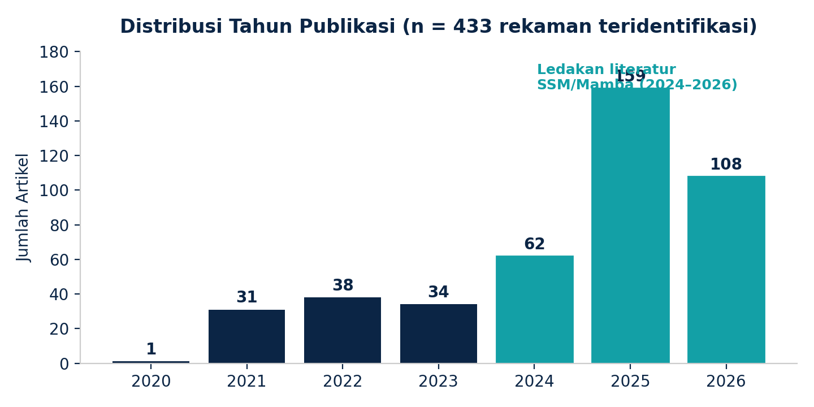
HASIL IDENTIFIKASI (MODUL 4)
11
Data Mining, Dedup & Audit Kualitas
433
Rekaman teridentifikasi
144
Duplikat dihapus (143 primer)
289
Unik untuk screening
0 / 0
Missing DOI / Abstract
Komposisi: Article 169 · Journal Article 98 · Conference paper 87 · Case Report 2. PICO-preview: 75% relevan → verdict PROCEED L3.
Proposal Disertasi · Neural Decoding BCI berbasis State-Space Models
Rolly M. Awangga · Tel-U

Slide 12
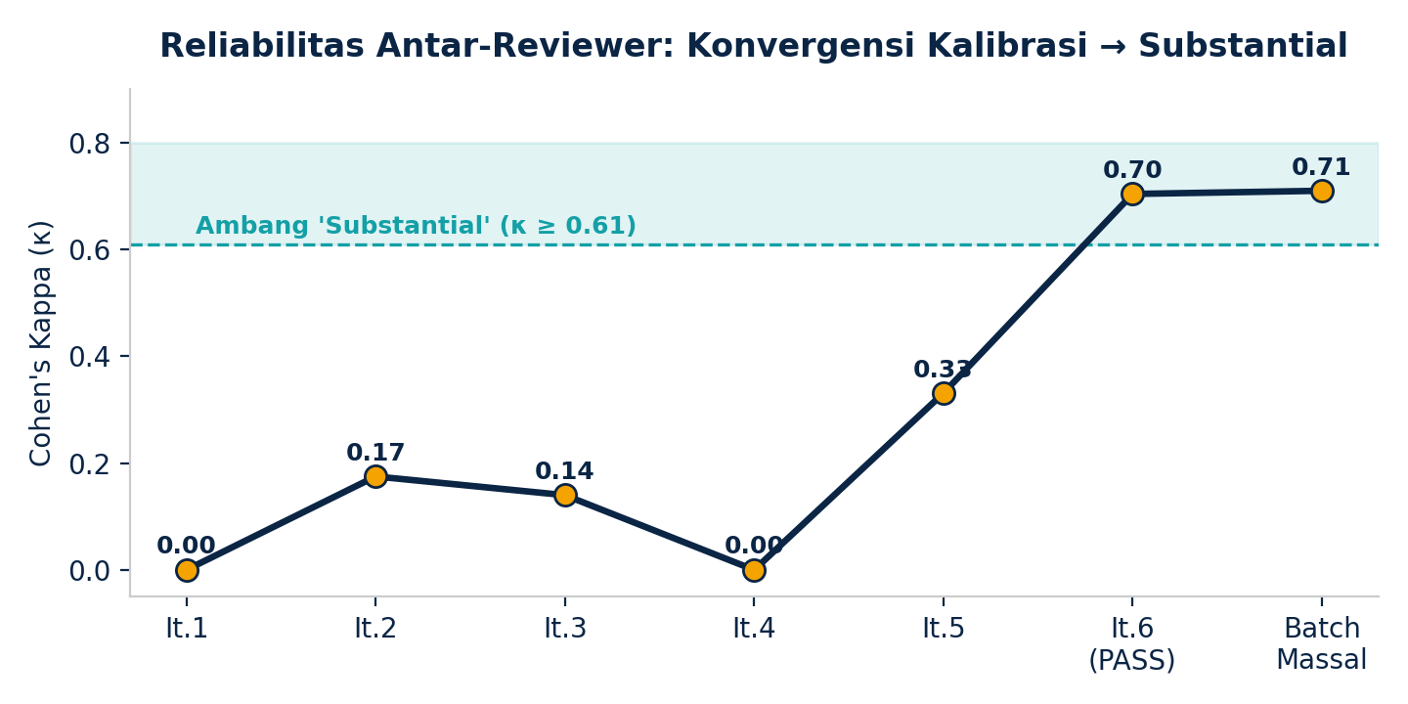
SCREENING DUA-REVIEWER (MODUL 5)
12
Reliabilitas (Cohen's Kappa) & PRISMA
289
Disaring
161
Dieksklusi
120
Lolos ke full-text
κ final = 0.71 · Substantial Agreement
6 iterasi kalibrasi (κ: 0.00 → 0.70) + 16 batch screening massal · 47 disagreement diselesaikan · Eksklusi terbesar: I-NOMATCH 91 (bukan SSM/Mamba) & P-NOMATCH 54 (populasi).
Proposal Disertasi · Neural Decoding BCI berbasis State-Space Models
Rolly M. Awangga · Tel-U

Slide 13
POSISI SAAT INI (MODUL 6 · LANGKAH 1)
13
Akuisisi Full-Text & Vektorisasi
STATUS: M6_STEP1 — WAITING_SYNC (QDRANT)
120
118
2
0
Paper masuk (include)
Full-text via HITL download
Open Access (Unpaywall/arXiv)
Inaccessible
VECTOR DB · QDRANT
Alur Modul 6:
54 paper ter-vektorisasi
2.918 chunks tersimpan di koleksi scientific_articles
Siap untuk ekstraksi semantik (RAG) pada Modul 7.
● Resolusi OA otomatis (Unpaywall/arXiv) → unduh PDF.
● Human-in-the-loop untuk paper berbayar (118).
● Chunking + embedding → upsert ke Qdrant.
● Sinkronisasi sedang berjalan (langkah aktif).
Proposal Disertasi · Neural Decoding BCI berbasis State-Space Models
Rolly M. Awangga · Tel-U

Slide 14
STATUS KEMAJUAN
14
Peta Jalan Penelitian & Capaian
±78% pipeline SLR selesai (M1–M5 tuntas, M6 berjalan)
M1–M2
Fondasi & PICO
Topik, gap Tipe A, 4 RQ, FINER PASS
SELESAI
M3–M4
Pencarian & Mining
4 database, 433→289 rekaman unik
SELESAI
M5
Screening
κ=0.71, 120 paper lolos full-text
SELESAI
M6
Akuisisi & Vektorisasi
120 full-text · 54 di Qdrant (sinkronisasi)
BERJALAN
M7
Ekstraksi Data
Ekstraksi metrik akurasi & efisiensi (RAG)
RENCANA
M8
Sintesis & Bibliometrik
Jawab RQ1–RQ4, analisis trade-off
RENCANA
M9
Penyusunan Naskah
Manuskrip tinjauan sistematis
RENCANA
Proposal Disertasi · Neural Decoding BCI berbasis State-Space Models
Rolly M. Awangga · Tel-U

Slide 15
KONTRIBUSI & RENCANA LANJUT
15
Kontribusi yang Diharapkan & Langkah Berikutnya
KONTRIBUSI YANG DIHARAPKAN
LANGKAH BERIKUTNYA
● Tinjauan sistematis pertama khusus arsitektur SSM/Mamba untuk neural decoding BCI.
● Sintesis kuantitatif trade-off akurasi ↔ latensi (<10 ms) lintas modalitas.
● Peta konfigurasi arsitektur (backbone murni vs hibrida POSSM) & keunggulannya.
● Panduan kelayakan model 'mangkus' untuk neuro-prostetik real-time di edge.
● Metodologi SLR berbantu agentic-AI yang reprodusibel & dapat diaudit.
M6 – selesaikan sync
Finalisasi vektorisasi 120 paper ke Qdrant.
M7 – Ekstraksi
Ekstraksi metrik akurasi & efisiensi via RAG.
M8 – Sintesis
Jawab RQ1–RQ4 + analisis bibliometrik.
M9 – Naskah
Susun manuskrip & sidang hasil.
Proposal Disertasi · Neural Decoding BCI berbasis State-Space Models
Rolly M. Awangga · Tel-U

Slide 16
Terima Kasih
Diskusi & masukan sangat diharapkan untuk penyempurnaan proposal.
Rolly Maulana Awangga · NIM 303012510004
rollymaulanaa@student.telkomuniversity.ac.id · Program Doktor — Universitas Telkom
Peningkatan Akurasi & Skalabilitas Neural Decoding via State-Space Models pada Ekosistem BCI

